Slide 1
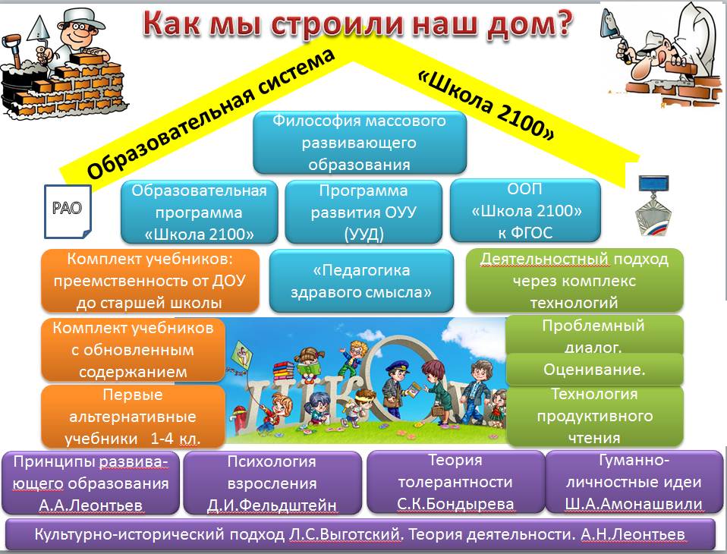
Путешествие по дому
«Школа 2100» часть 5. «Какой дом – такие и дети»
Образовательной системе «Школа 2100» - 15 лет
Все – Все – Все

Slide 2
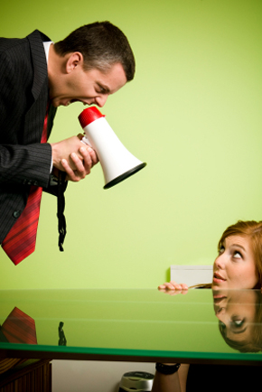
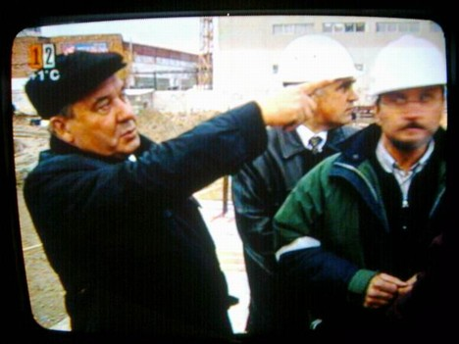


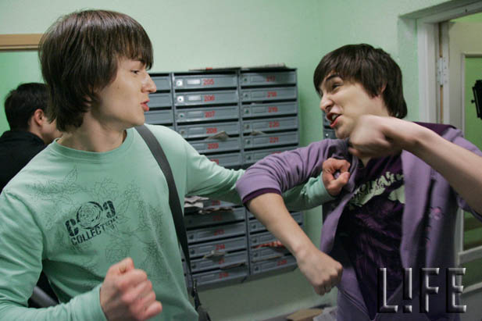
Если мы по-настоящему реализуем ФГОС, избавимся от…
наши дети станут другими!
Свободно и самостоятельно определяющий свои цели, принимающий решения и контролирующий результаты на основе уважения ценностей человеческой жизни, семьи, гражданского общества.
Любящий свой край и своё Отечество не на словах, а на деле.
Решение моральных проблем на основе ответственного отношения к своим поступкам.
Социально активный, уважающий закон и правопорядок.
Умеющий учиться, способный применять полученные знания на практике.
Умеющий достигать взаимопонимания, сотрудничать для достижения общих результатов.
Уважающий других людей (их мнение, мировоззрение, культуру, язык, национальность, гражданскую позицию).
Notes:
СЛОВА ПОД КАРТИНКИ УЖАСЫ
Что нам не нравится в нашей сегодняшней жизни, что бы мы хотели изменить для своих детей?
1.Мы на словах твердим про любовь к Отечеству, но на деле воспринимаем родное государство в облике унижающего нас высокомерного чиновника или коррумпирванного полицейского.
2.Нам чаще проще ТЕРПЕРЬ ОСКОРБЛЕНИЯ, чем возражать начальству
3.Мы чаще стремимся найти кого-то, кто бы объянсил нам как дейстововать в непонятной ситуации, чем стремимся принимать решения самим.
4.Нам привычнее злиться, орать и набрасываться на того, кто не похож на нас, чем терпеть его инакость
Мы чаще проходим мимо нарушений, чем пытаемся их предотвратить.
НО ЕСЛИ МЫ РЕАЛИЗУЕМ ФГОС ПО НАСТОЯЩЕМУ, А НЕ НА БУМАГЕ, ТО….ЭТИ УЖАСЫ НАШЕЙ СЕГОДНЯШЕЙ ЖИЗНИ СТАНУТ НЕВОЗМОЖНЫМИ, Т.К. ВО ФГОС НАПИСАНО: ….

Slide 3
Если мы действительно сделаем это, то в новых поколениях будут преобладать свободные люди, не позволяющие поступать с собой так, как позволяли мы. Это будут граждане новой, по-настоящему свободной и демократической России.
Но это возможно только в том случае, если мы не просто изменим учебники и технологии, а воплотим в жизнь иную философию образования.
Философия развивающего образования для массовой школы – это среда, система взаимоотношений сторон со взаимными правами и обязательствами.

Slide 4
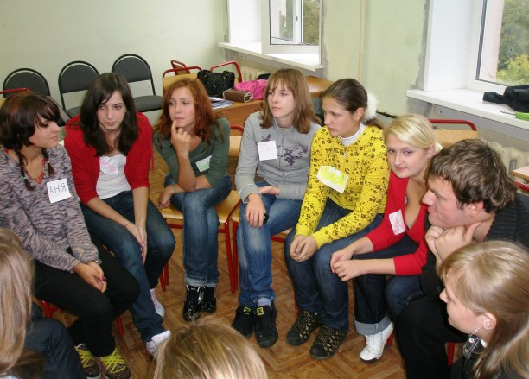
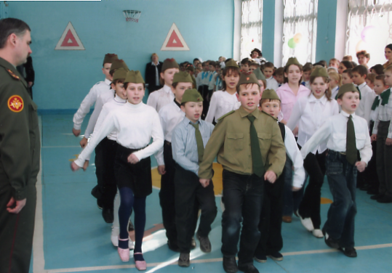
Приоритет личности перед коллективом, самоценность каждого
В кругу важен голос каждого!
В строю – «единица вздор, единица ноль»!
Notes:
В кругу – все равны и интересны, но скажите, как часто мы с детьми встаем или садимся в круг? Когда это делаешь на учительских практикумах многие пугаеются непривычности формы! Нам привычно, когда они все в затылок друг другу. Как в строю В строю –кто там шагает правой? Единица вздор, единица ноль… Только мы, конечно, не против смотра строя и песни. Это всего лишь образ того, что преобладает в наших головах и в нашем стиле общения – не у каждого, а внутри всей нашей системы образования в среднем и целом.

Slide 5
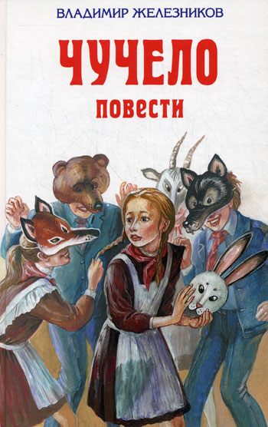
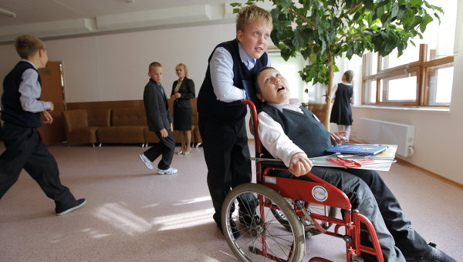
Гуманистические взаимоотношения: каждый ребенок осознает себя полноправной личностью, учится видеть и уважать личность в других.

Slide 6
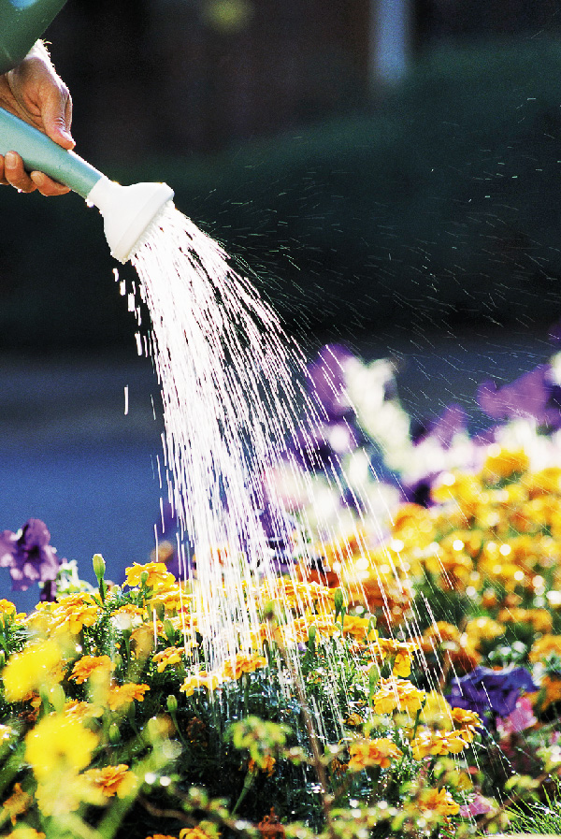
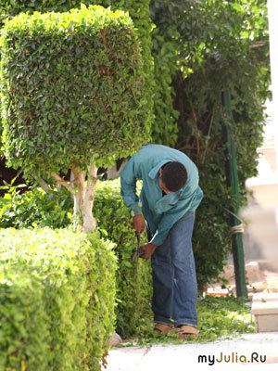
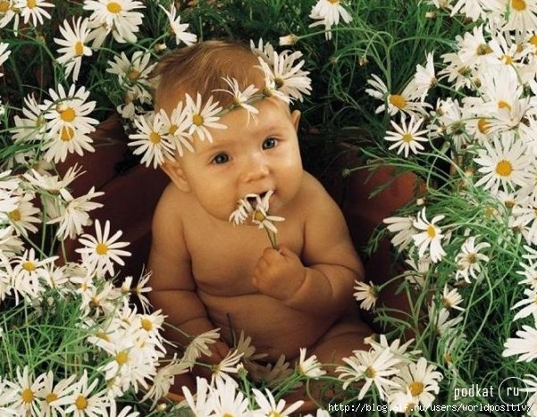
Ученический коллектив и педагоги - гаранты реализации личностных качеств каждого;
Notes:
Дети – цвет жизни. Условия для роста. Под одну гребенку

Slide 7
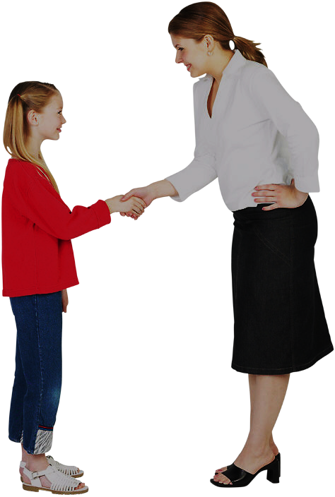

Ученики и учитель обладают определенными правами, которые священны для них обоих
Да вы вообще – «сфера услуг»!

Slide 8
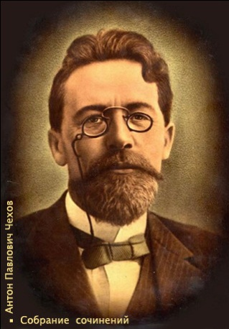
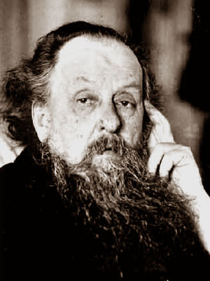
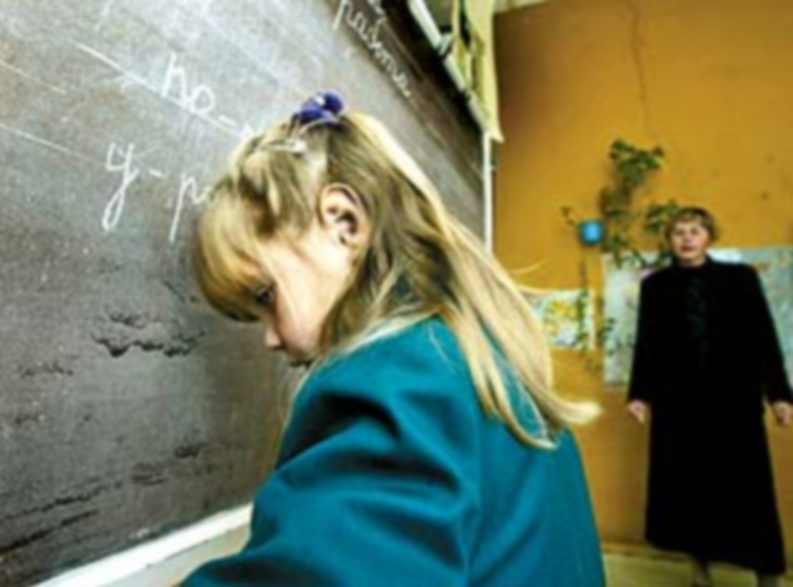
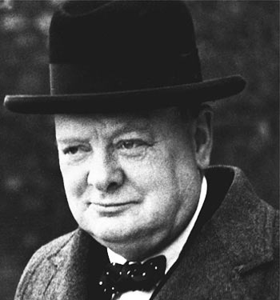
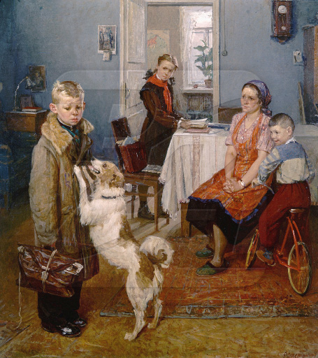
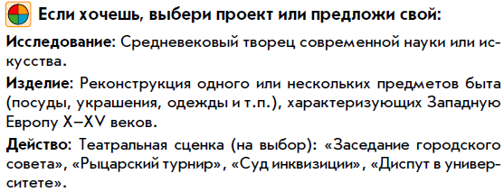
Отказ от ранжирования детей на сильных и слабых: все дети разные, каждый умеет что-то лучше других

Slide 9
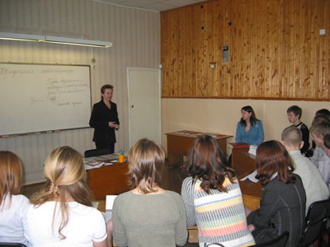
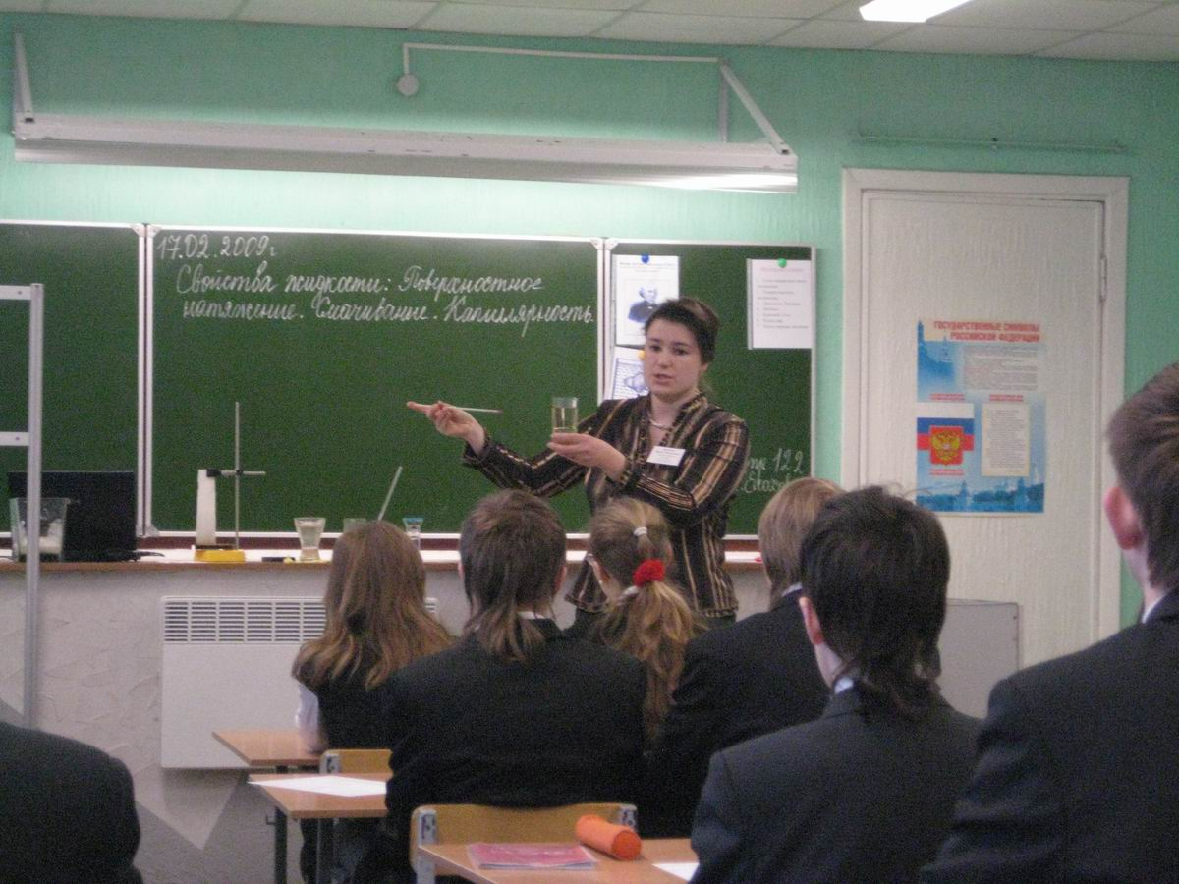
Переход от формулы «Я тебя учу» к «Мы с тобой учимся», «мне интересно, что ты думаешь о...»
Высказывайтесь: кто не согласен со своими отметками за контрольную после самопроверки?
Я не согласна! По моим подсчетам получается отметка «5», и я могу это доказать!
Итак, тебе «пять», тебе – «три», тебе…?
Notes:
+Учитель-такой же равноправный участник учебного процесса, как и ученик, но с направляющими функциями. Мнение учителя в диалоге - одно из многих.

Slide 10
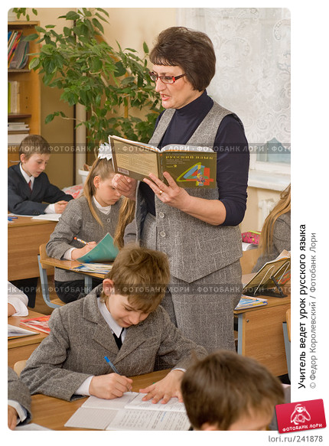
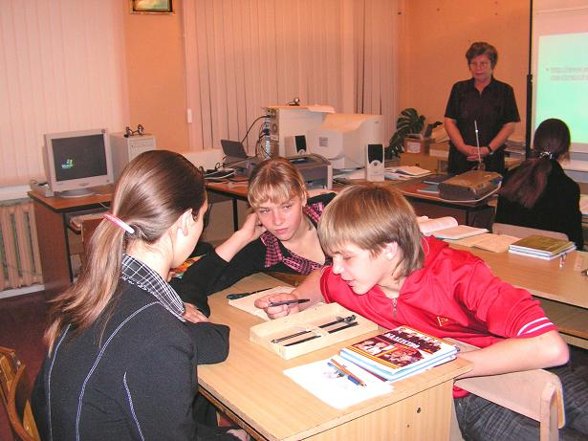
Чем меньше учитель на уроке говорит и делает сам и чем больше дает сделать и сказать ученикам, тем эффективнее учебный процесс.
Создал условия и процесс идет сам
Без меня ни шагу!

Slide 11
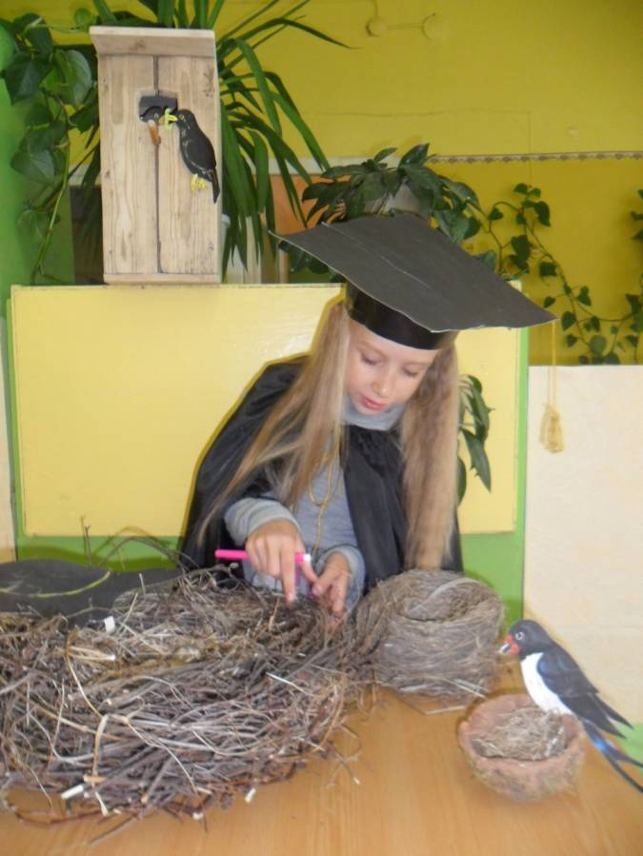
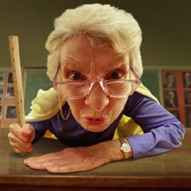
Ученик может знать что-то лучше учителя. Это нормально! Не стыдно не знать, стыдно не пытаться узнать.
Учитель всегда прав!!!
Простите, учитель! Вы ошиблись….

Slide 12
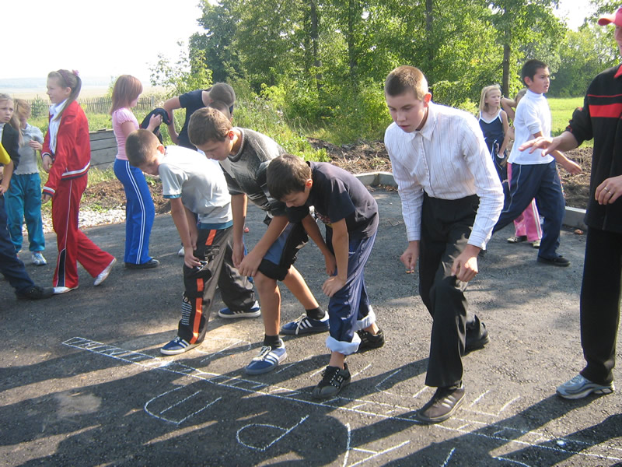
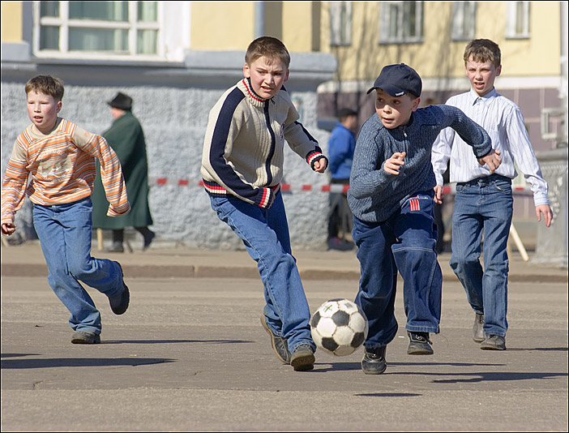
Ученик имеет право на собственную образовательную траекторию. Он учится для себя самого, а не для нас, взрослых.
Notes:
Каждый выбирает свой путь в увлекательной игре // По свистку – кто быстрее по одинаковым дорожкам.

Slide 13
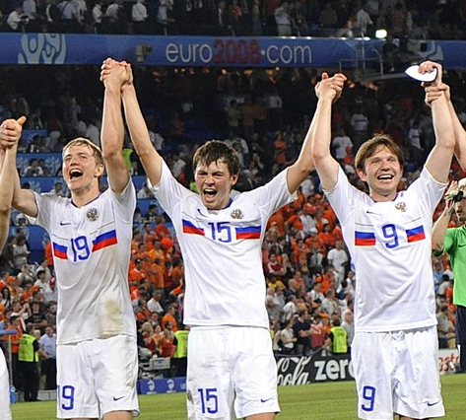
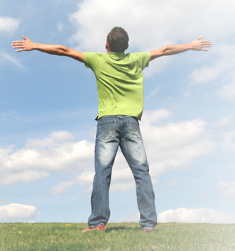
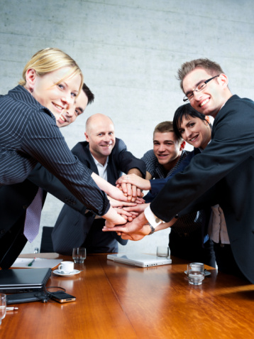
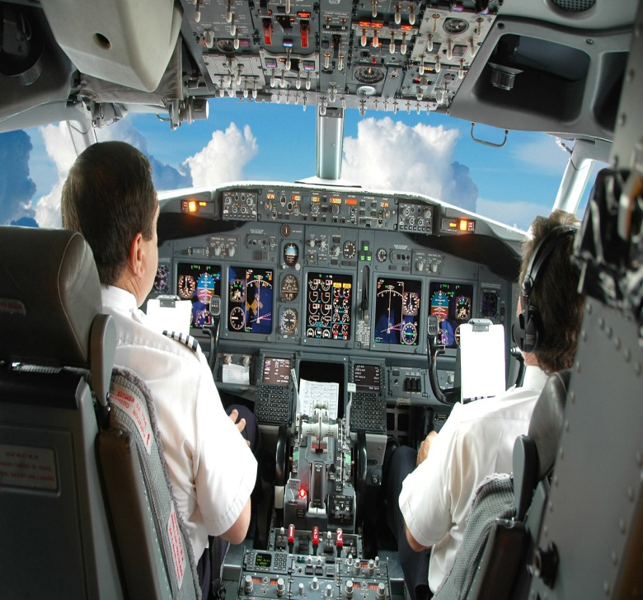
Воплотим философию развивающего образования…
Свободно и самостоятельно определяющий свои цели, принимающий решения и контролирующий результаты на основе уважения ценностей человеческой жизни, семьи, гражданского общества;
Любящий свой край и своё Отечество не на словах, а на деле.
Решение моральных проблем на основе ответственного отношения к своим поступкам
Социально активный, уважающий закон и правопорядок;
Умеющий учиться, способный применять полученные знания на практике;
Умеющий достигать взаимопонимания, сотрудничать для достижения общих результатов;
Уважающий других людей (их мнение, мировоззрение, культуру, язык, национальность, гражданскую позицию);
Notes:
Воплотим философию и тогда ….
Большая часть новых поколений почувствует себя людьми свободными и отвечающими за себя. Умеющими решать самые сложные и неожиданные задача. Умеющими договариваться и делать что-то сообща. Испытывающими радость и гордость за то, что ни живут в России – заботятся о своей Родине, а она заботиться о них.

